Slide 1
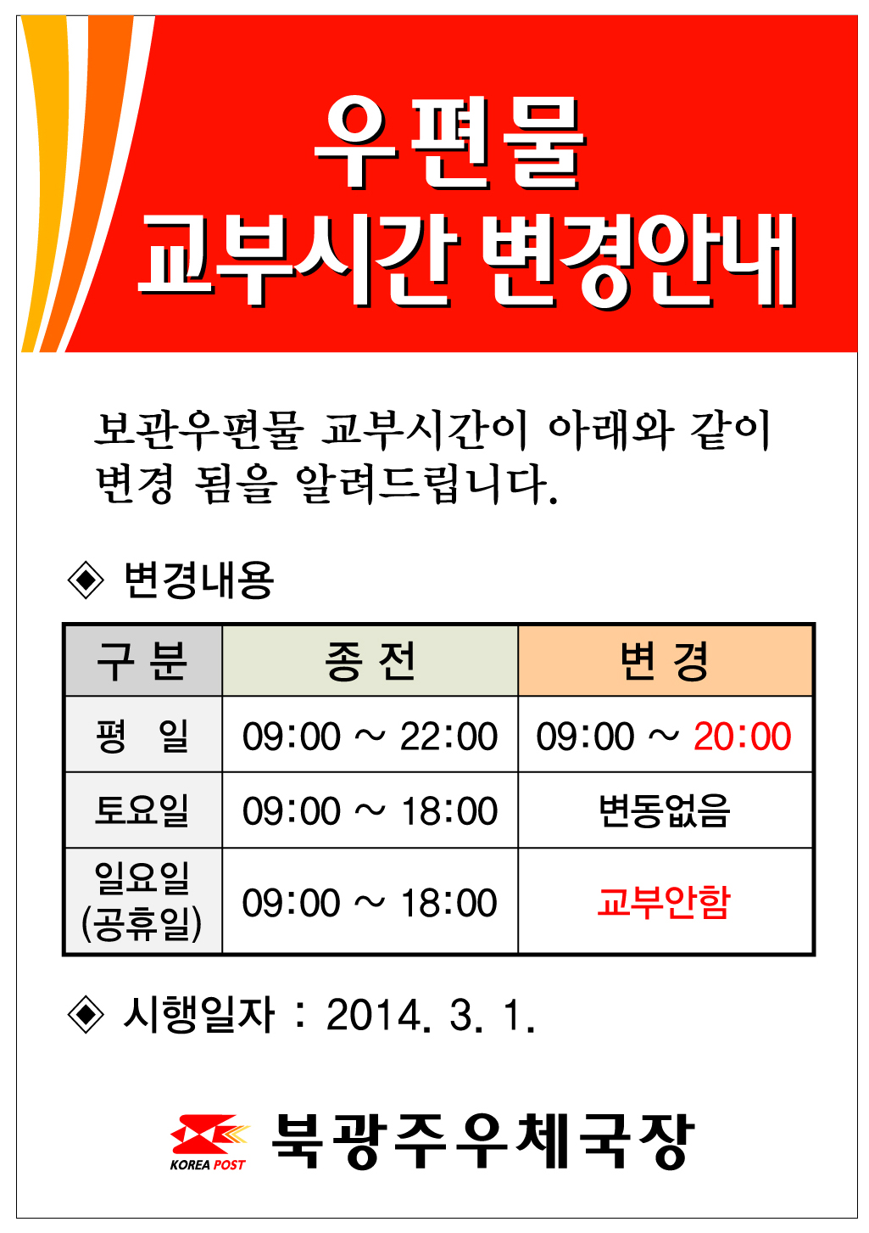
보관우편물 교부시간이 아래와 같이
변경됨을 알려드립니다.

